Slide 1
La nascita del Regno d’Italia

Slide 2
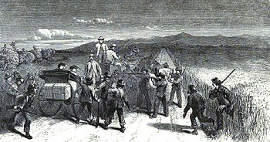
Il Regno delle Due Sicilie - Le città, le strade, la cultura
All’inizio del 1800 il Regno delle due Sicilie era molto arretrato rispetto al resto della penisola e del Nord Europa:
Poche vie praticabili e scadenti;
Diffusa e spietata presenza del banditismo;
Dopo il 1830 la situazione già diversa:
Leggi ed esercito più efficaci;
Altri interessi oltre alla terra;
Napoli corte più bella d’Italia
Tuttavia:
Nuove strade realizzati da soggetti locali e messe nelle zone a loro più comode;
Colera a causa di assenza di fogne e pozzi inquinati;
Non rispetto delle leggi riguardanti i cimiteri;
La principale debolezza del Regno era far rispettare le leggi, per questo tennero basso il prelievo fiscale. Ma questo portò lo stato ad essere privo di fondi e a sopprimere le attività non necessarie come le scuole.

Slide 3
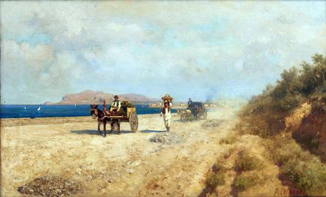
Il regno delle Due Sicilie - Agricoltura e territorio
Come per i cimiteri vi era il problema del disboscamento a ritmi elevatissimi che portò ad un dissesto idrogeologico.
Tra le proposte di miglioramento non veniva attuato quasi niente a causa del conservatorismo dei contadini. In più il prelievo fiscale era molto alto e poteva arrivare anche al 50%.
Divisione del territorio in due aree:
Zona interna, più arretrare e condizionate dall’ambiente;
Zona esterna, costiera, inserita nel commercio internazionale.
Prodotti esportati:
Cereali, poco venduti all’estero a causa del prezzo e quindi usati per alimentare le grandi città;
Vino e agrumi, fiorente indotto che diede lavoro a molte persone;
Olio, prodotto più esportato, costituendo anche il 40% del PIL del Regno e il principale porto divenne Bari.
Per far fronte all’incremento demografico molti agricoltori iniziarono a coltivare mais e patate.

Slide 4
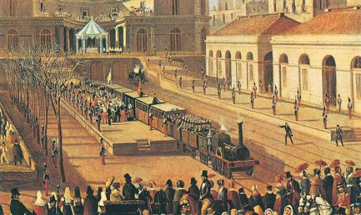
Il Regno delle Due Sicilie - Ferrovie e progetti di industrializzazione
Nel 1823-1924 nel regno di Napoli venne introdotta una legislazione protezionistica sul modello inglese cercando di dare vita ad una fiorente industria tessile e metallurgica ovviamente non ci riusci a causa del sistema bancario scadente.
Chi aveva un capitale preferiva investire nell’estrazione dello zolfo.
Lo stato propose, fra tante cose, di iniziare a progettare una ferrovia che cominciò ad essere realizzata nel 1836.
Nel 1839 la ferrovia fu inaugurata con una locomotiva a vapore inglese chiamata “Longridge” e negli anni successivi vennero aggiunte nuove mete nell’itinerario di tale ferrovia. Il progetto però non continuò a lungo perchè si trattava soltanto di un’operazione di propaganda.
Come le ferrovia molti altri progetti si arenarono a causa dell’assenza di un mercato interno vero, aggravato dalla carenza di vie di comunicazione, dal pessimo stato delle strade e dalla povertà del popolo.

Slide 5
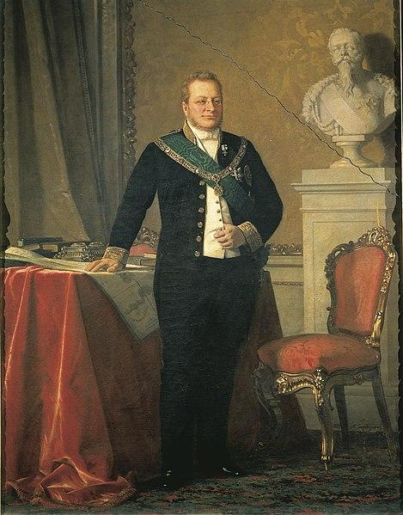
Il regno di Sardegna e l’unificazione italiana - Il Piemonte liberale di Cavour
Nel 1848 - 1849 il Regno di Sardegna fu assorbito dalla guerra e quindi solo dopo questo periodo fu possibile dedicare l’attenzione ad altro.
Il sovrano era intenzionato a seguire lo Statuto albertino ma dovette scegliere un Presidente del Consiglio.
Uno dei problemi più grandi era il rapporto Stato-Chiesa che godeva ancora di privilegi. Così il ministro Siccardi emanò delle leggi per abolire il foro ecclesiastico (tribunale della chiesa), vietare di accettare le donazioni o le eredità senza consenso statale. In più venne vietato il diritto di asili nelle chiese e nei conventi.
Camillo Benso (conte di Cavour) era ministro dell’agricoltura e aveva studiato in molti paesi europei più avanzati economicamente e aveva maturato l’dea di rendere il regno simile a questi Paesi. Credeva inoltre nella superiorità del regime liberale a quello assoluto.

Slide 6
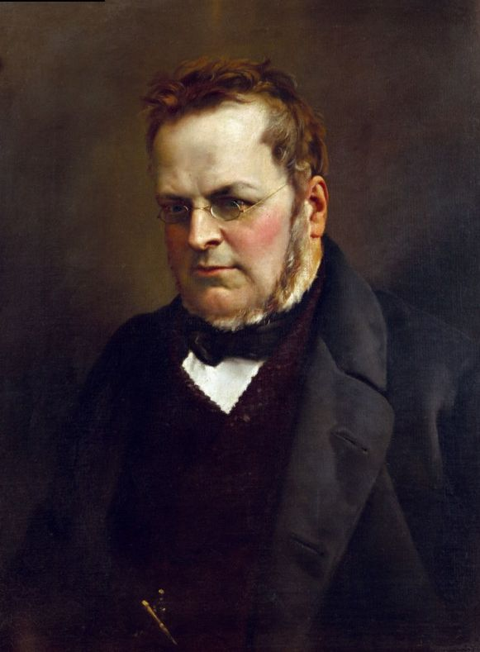
Il regno di Sardegna e l’unificazione italiana - Il Piemonte liberale di Cavour
Cavour è un liberale moderato che guarda l’Inghilterra e la sua monarchia come modello. Credeva in un giusto mezzo tra la destra e la sinistra, credendo nelle riforme come tramite per evitare le crisi e le insurrezioni.
Così facendo raccolse molti consensi formando una maggioranza riformatrice, aperta al nuovo e moderata perchè preoccupata del rispetto dell’ordine sociale.
Nel 1852 divenne Presidente del Consiglio. Da subito adottò una linea liberista e incrementò la produzione e l’esportazione dal Piemonte all’Inghilterra in cambio di manufatti industriali. Potenzia le linee del telegrafo e costruisce ferrovie. Il libero scambio comportò una forte presenza dello Stato nell’economia e un aumento della tassazione che portò il regno ad indebitarsi, non riuscendo a coprire le spese della modernizzazione del Paese.

Slide 7
Cavour vuole cacciare l’Austria dal nord Italia (Lombardia e Veneto) ma non ha abbastanza forze; quindi per fare un accordo con la Francia manda dei soldati in Crimea in soccorso all’Impero Ottomano e Francia (Russia, Austria vs Impero Otttomano, Francia, Inghilterra, Regno di Sardegna).
La battaglia in Crimea porta pesanti perdite a entrambe le parti ma l’Impero Ottomano respinge la Russia.
Durante il trattato di pace a Parigi Cavour e Napoleone III accordano che se l’Austria dovesse attaccare il Regno di Sardegna la Francia gli andrebbe in soccorso e in caso di vittoria avrebbe avuto in cambio di Nizza e il Ducato di Savoia mentre il Regno di Sardegna doveva prendere possesso di Lombardia e Veneto. Napoleone III peró voleva dopo la vittoria sostituirsi all’Austria e “rubare” al Regno di Sardegna la Lombardia e il Veneto.
Cavour per far attaccare L’Austria si prepara per la guerra migliorando le linee ferroviarie e istituendo una forza “cacciatori delle Alpi” a cui capo mette Garibaldi. L’Austria nota questo e attacca.
La Francia va in soccorso del Regno di Sardegna e avendo forze di simile dimensione ci sono abbondanti perdite da entrambi le parti. La Francia non riesce a “rubare” Lombardia e Veneto dal Regno di Sardegna perché ha ricevuto grandi perdite, l’Austria non ha perso del tutto, e al Regno di Sardegna si annettono i regni della zona dell’Emilia Romagna e Toscana quindi aumentando le sue forze. Quindi la Francia si accorda con l’Austria (non a conoscenza del Regno di Sardegna) che cede al Regno di Sardegna la Lombardia, ma tiene possesso del Veneto, e poi la Francia prende possesso di Nizza e Ducato di Savoia come da accordo con il Regno di Sardegna.

Slide 8
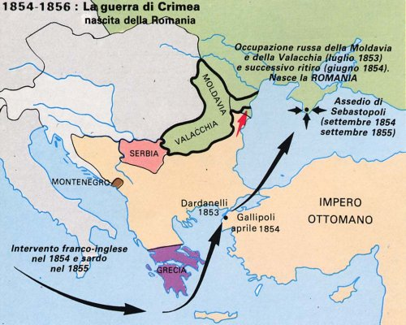
Guerra di Crimea e accordi con la Francia
Cavour vuole cacciare l’Austria dal nord Italia (Lombardia e Veneto) ma non ha abbastanza forze; quindi per fare un accordo con la Francia manda dei soldati in Crimea in soccorso all’Impero Ottomano e Francia (Russia, Austria vs Impero Otttomano, Francia, Inghilterra, Regno di Sardegna).
La battaglia in Crimea porta pesanti perdite a entrambe le parti ma l’Impero Ottomano respinge la Russia.
Durante il trattato di pace a Parigi Cavour e Napoleone III accordano che se l’Austria dovesse attaccare il Regno di Sardegna la Francia gli andrebbe in soccorso e in caso di vittoria avrebbe avuto in cambio di Nizza e il Ducato di Savoia mentre il Regno di Sardegna doveva prendere possesso di Lombardia e Veneto.
Napoleone III peró voleva dopo la vittoria sostituirsi all’Austria e “rubare” al Regno di Sardegna la Lombardia e il Veneto.
La romania non centra ma non ho trovato un’altra cartina

Slide 9
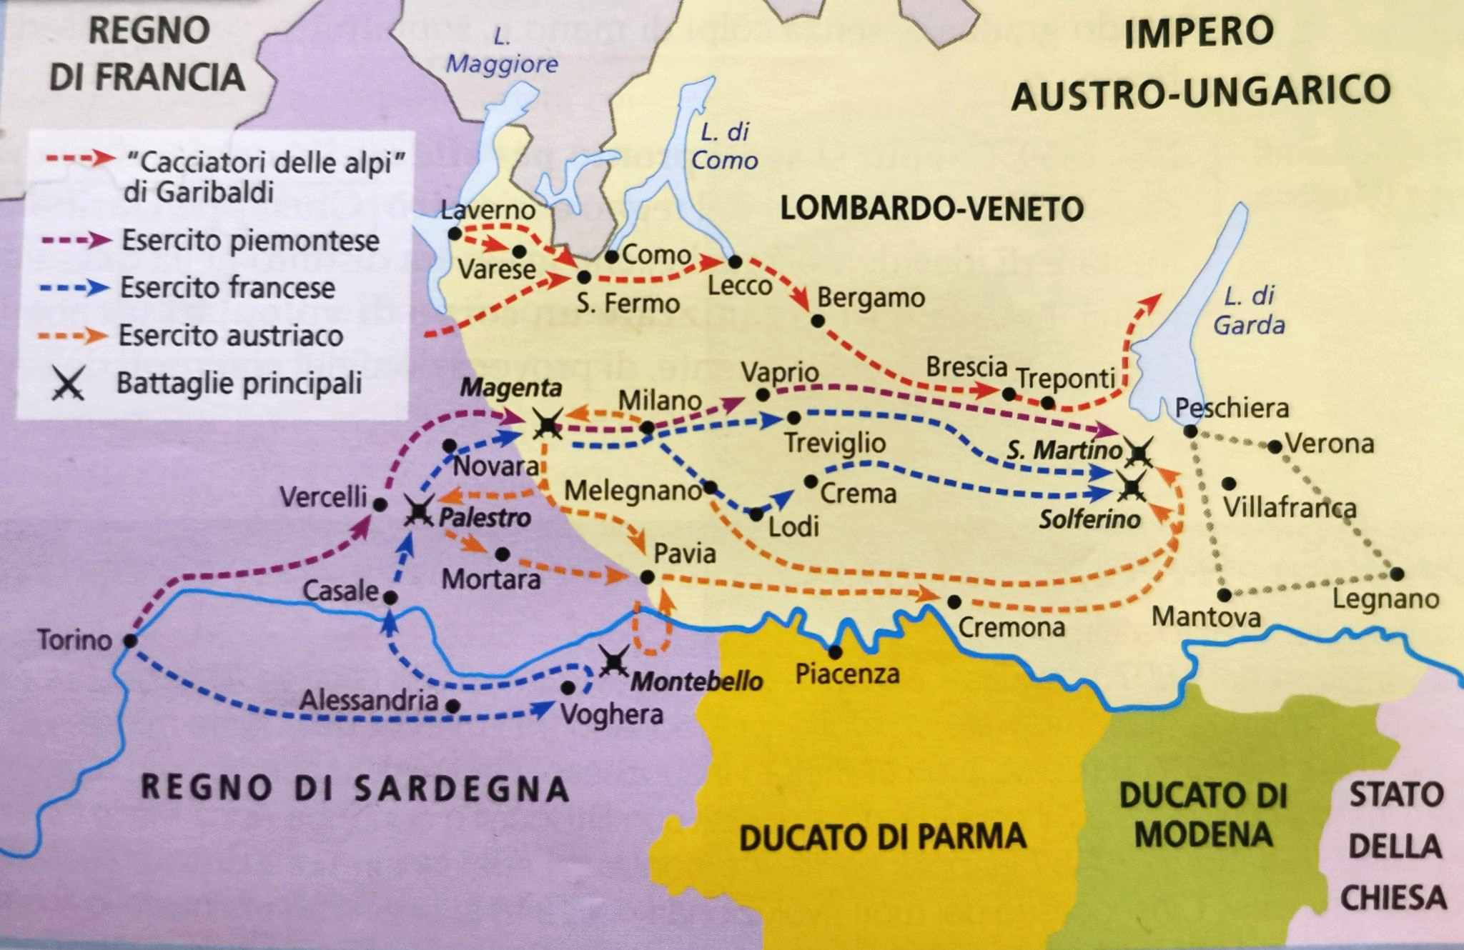
Guerra con l’Austria e Ripresa della Lombardia
Cavour per far attaccare L’Austria si prepara per la guerra migliorando le linee ferroviarie e istituendo una forza “cacciatori delle Alpi” a cui capo mette Garibaldi. L’Austria nota questo e attacca.
La Francia va in soccorso del Regno di Sardegna e avendo forze di simile dimensione ci sono abbondanti perdite da entrambi le parti.
La Francia non riesce a “rubare” Lombardia e Veneto dal Regno di Sardegna perché ha ricevuto grandi perdite, l’Austria non ha perso del tutto, e al Regno di Sardegna si annettono i ducati della zona dell’Emilia Romagna e Toscana quindi aumentando le sue forze.
Quindi la Francia si accorda con l’Austria (non a conoscenza del Regno di Sardegna) che cede al Regno di Sardegna la Lombardia, ma tiene possesso del Veneto, e poi la Francia prende possesso di Nizza e Ducato di Savoia come da accordo con il Regno di Sardegna.

Slide 10
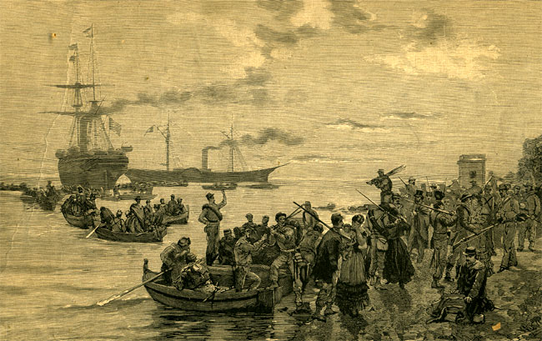
Spedizione dei mille - organizzazione
Durante i primi mesi del 1860 Garibaldi riuscì a riunire 1100 volontari con lo scopo di far scoppiare la rivoluzione anche nel Regno delle Due Sicilie.
I mille approdarono in Sicilia l’11 maggio 1860, ma ci riuscirono soltanto grazie a:
Cavour e il governo piemontese che non fecero nessuna opposizione durante l’organizzazione della spedizione;
la Gran Bretagna che per questioni politiche faceva pressioni nel Mediterraneo meridionale a discapito dei Borboni, famiglia regnante di Napoli che in quel momento era governata da Francesco II.

Slide 11
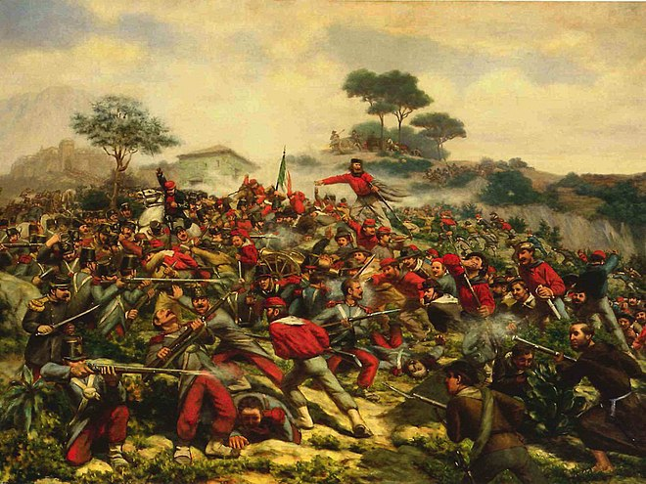
Spedizione dei mille - conquista della Sicilia
Spedizione dei mille - conquista della Sicilia
La prima importante battaglia si tenne a Calatafimi il 15 maggio 1860 che terminò con la vittoria delle camicie rosse nonostante la disparità numerica dei due eserciti (2200 soldati napoletani contro i 1300 garibaldini). Le truppe Borboniche sono costrette a ritirarsi a Palermo.
Lo scarso sentimento di appartenenza dei Siciliani al regno delle Due Sicilie portò alla resa prima di Palermo (6 giugno) e poi di Milazzo (28 luglio). Garibaldi fece anche un solenne appello ai Siciliani chiedendo loro di unirsi alla spedizione ma con scarsi risultati.
A questo punto Francesco II era ormai consapevole di aver perso la Sicilia.

Slide 12
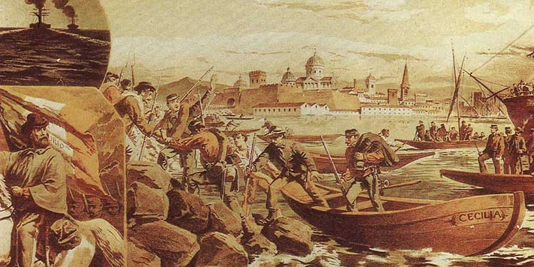
Spedizione dei mille - conquista di Napoli
Il 18 agosto le truppe garibaldine oltrepassarono lo stretto di Messina con l’aiuto degli inglesi.
In Calabria le camicie rosse vennero accolte calorosamente dalla popolazione e trovarono gli ufficiali borbonici piuttosto incompetenti: un gran numero di comandanti presentava la propria resa, spesso anche contro la volontà dei loro stessi soldati. Ne è un esempio il generale fileno Briganti che venne fucilato dai suoi stessi uomini perché additato come traditore.
Garibaldi tenta di convincere i soldati che si sentivano traditi dai loro superiori di unirsi alle camicie rosse, ma anche sta volta non ebbe riscontri positivi.

Slide 13
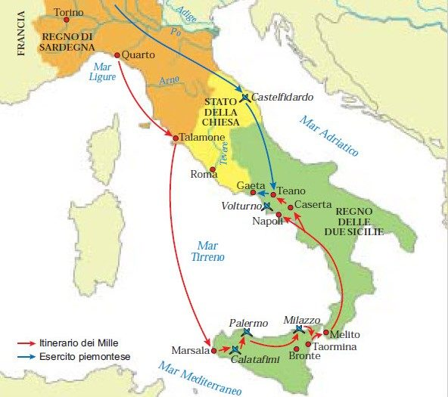
Spedizione dei mille - conquista di Napoli
Da ora Garibaldi poté avanzare senza esitazioni verso Napoli data la disorganizzazione dei Borboni.
Il 6 settembre Francesco II, dopo essere stato abbandonato dalla sua flotta, scappò a Gaeta e preparò una controffensiva ai pressi del fiume Volturno, ma ancora una volta non riescì a fermare i Mille.
Nel frattempo anche le truppe del Regno di Sardegna, partendo dal Piemonte, iniziarono l’avanzata verso Napoli: l’11 settembre l’esercito dei Savoia entrò nello Stato Pontificio e il 18 dello stesso mese mise piede nel Regno delle Due Sicilie.
Francesco II era ormai alle strette: da Sud arrivavano i Mille e da Nord l’intero esercito piemontese costituito da 38000 soldati.

Slide 14
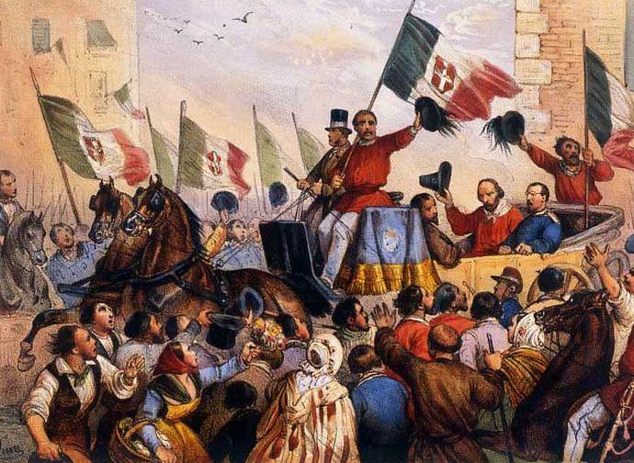
Nascita del Regno d’Italia
A Napoli Garibaldi cedette il suo esercito al generale piemontese e dopo aver incontrato re Vittorio Emanuele II a Teano si ritirò nell’isola di Caprera.
Il 21 ottobre 1860, dopo vari plebisciti avvenne ufficialmente l’annessione della Sicilia e dell’Italia meridionale al Regno di Sardegna dando la luce ad un ‘primitivo’ Regno d’Italia.
Il progetto di Mazzini, però, non era ancora stato portato a termine poiché:
l’Italia era una monarchia e non una repubblica, e oltretutto con suffragio censitario per l’elezione della Camera;
non tutta la penisola era stata unificata, all’appello mancavano ancora il Lazio, il Veneto, Trento e Trieste.
Tutti questi vuoti purtroppo verranno colmati in parte nel 1861, ma anche nel dopoguerra del Secondo Conflitto Mondiale.

